Slide 1
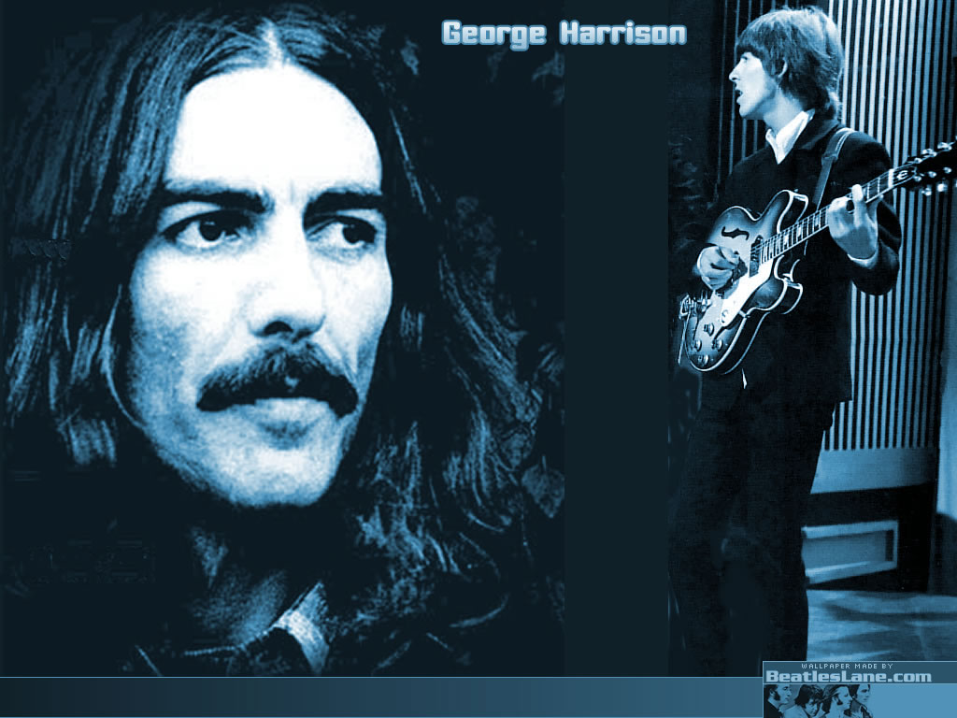
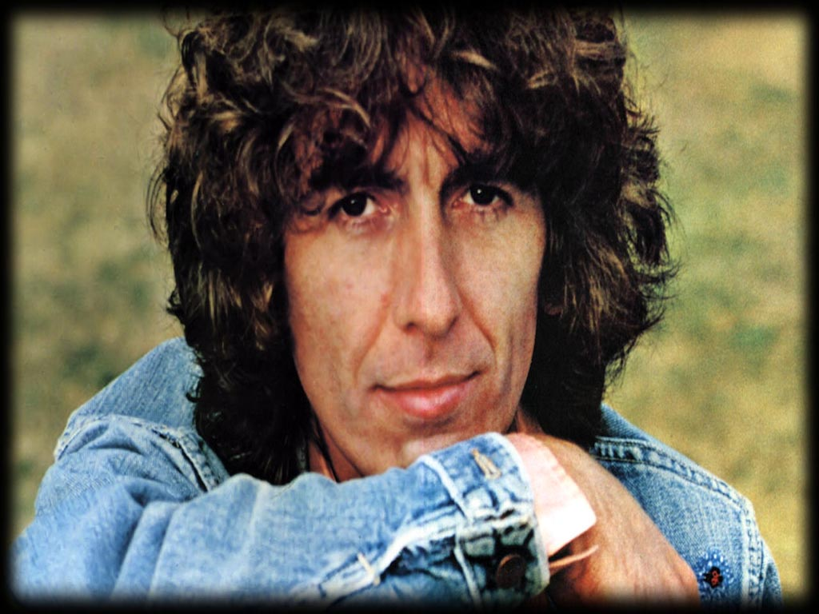

George Harrison
What is life
Que es la vida
1970
Roberto
Lima-Perú

Slide 2
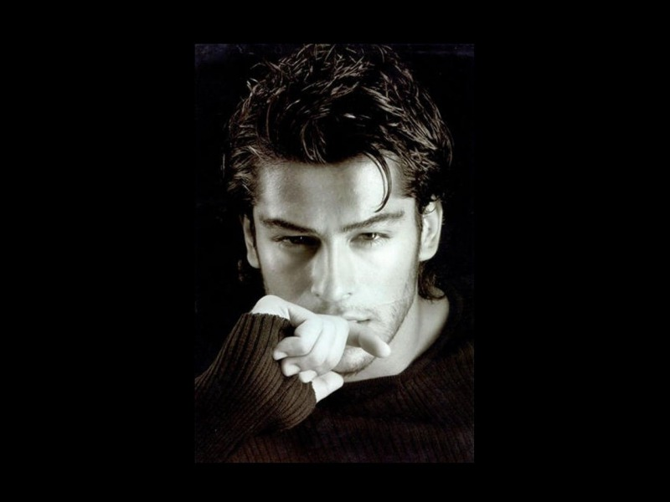
What I feel Lo que siento
I can't say no lo puedo decir

Slide 3
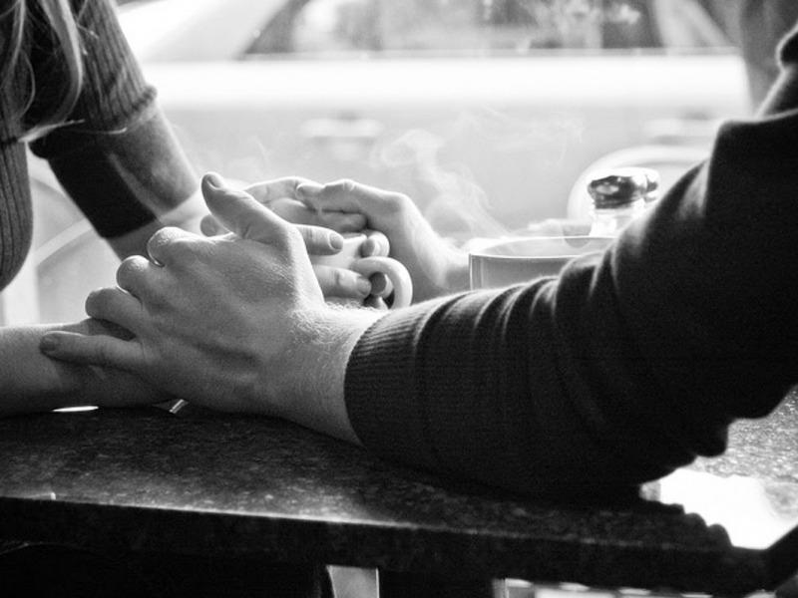
But my love is there for you any time of day Pero mi amor está allí para ti, en cualquier momento del día

Slide 4
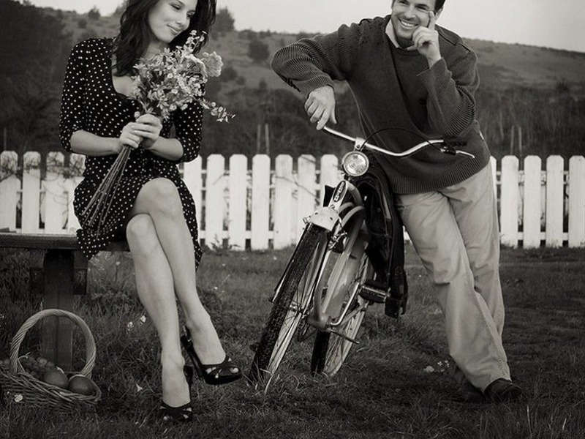
But if it's not love that you need Pero si ese amor no es lo que tú necesitas

Slide 5

Then I'll try my best
Entonces intentaré lo mejor de mi
to make everything succeed para hacer que todo sea exitoso

Slide 6
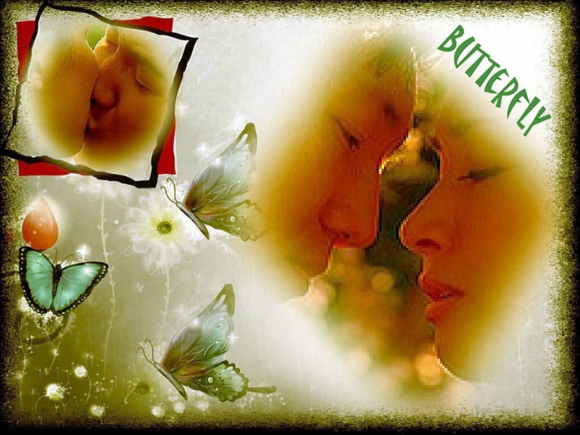
Tell me, what is my life without your love Dime, que es mi vida sin tu amor

Slide 7
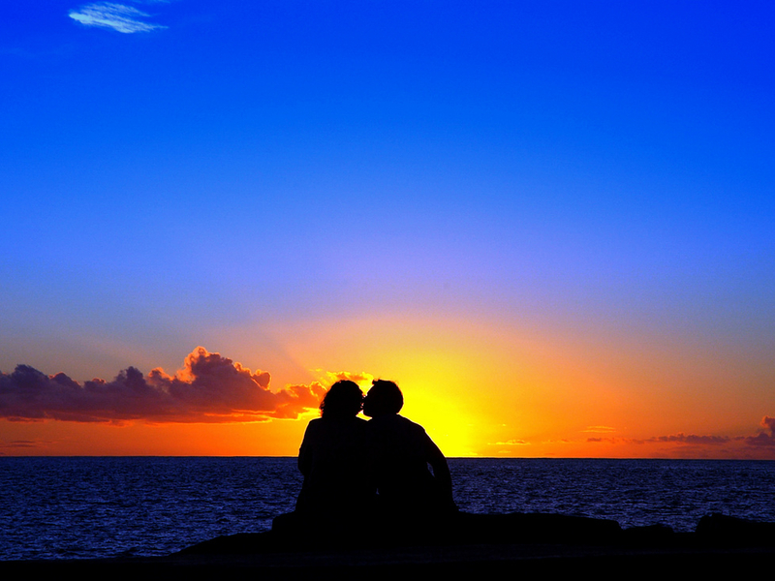
Tell me, who am I without you, by my side Dime, que soy sin ti, cerca a mi lado

Slide 8
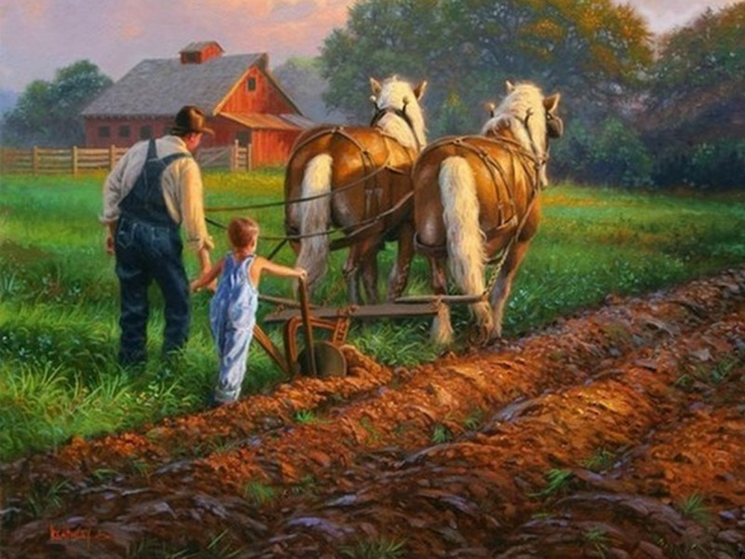
What I know, I can do Lo que sé, lo puedo hacer

Slide 9

If I give my love now to everyone like you Si ahora doy mi amor a todos como a ti

Slide 10

But if it's not love that you need Pero si ese amor no es lo que tu necesitas

Slide 11
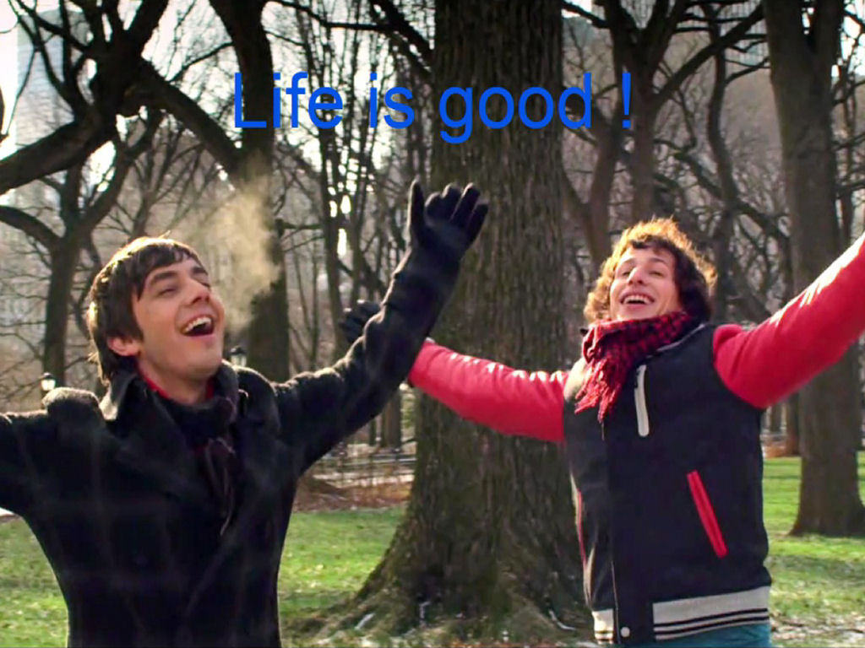
Then I'll try my best Entonces intentaré lo mejor de mi
to make everything succeed para hacer que todo sea exitoso

Slide 12
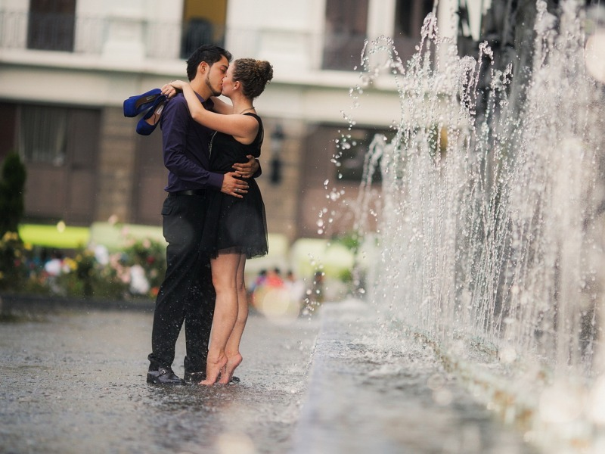
Tell me, what is my life without your love Dime, que es mi vida sin tu amor

Slide 13

Tell me, who am I without you, by my side Dime, que soy sin ti, cerca a mi lado

Slide 14

Tell me, what is my life without your love Dime, que es mi vida sin tu amor

Slide 15




Tell me, who am I without you, by my side Dime, que soy sin ti, cerca a mi lado

Slide 16
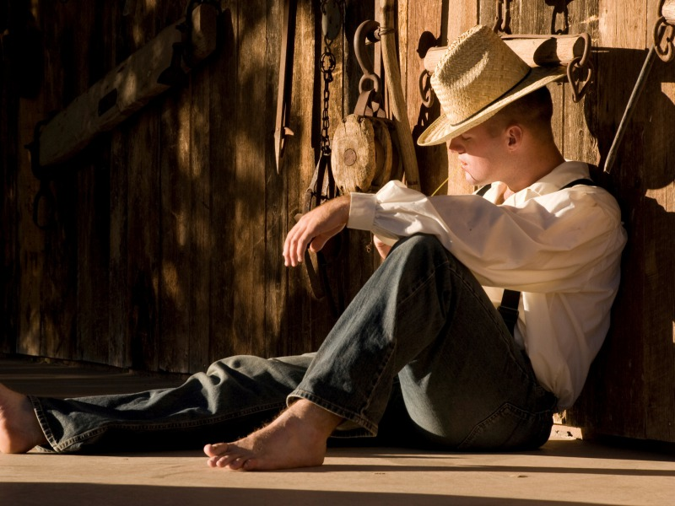
What I feel Lo que siento
I can't say no lo puedo decir

Slide 17

But my love is there for you any time of day Pero mi amor está allí para ti en cualquier momento del día

Slide 18

But if it's not love that you need Pero si ese amor no es lo que tú necesitas

Slide 19
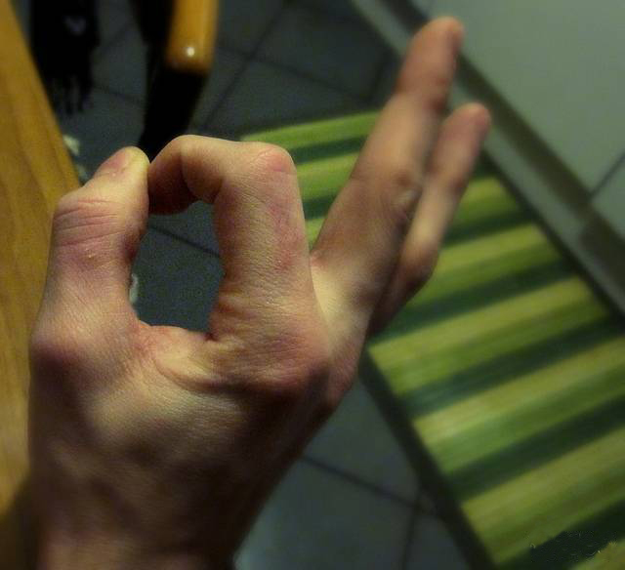
Then I'll try my best Entonces intentaré lo mejor de mi
to make everything succeed para hacer que todo sea exitoso

Slide 20
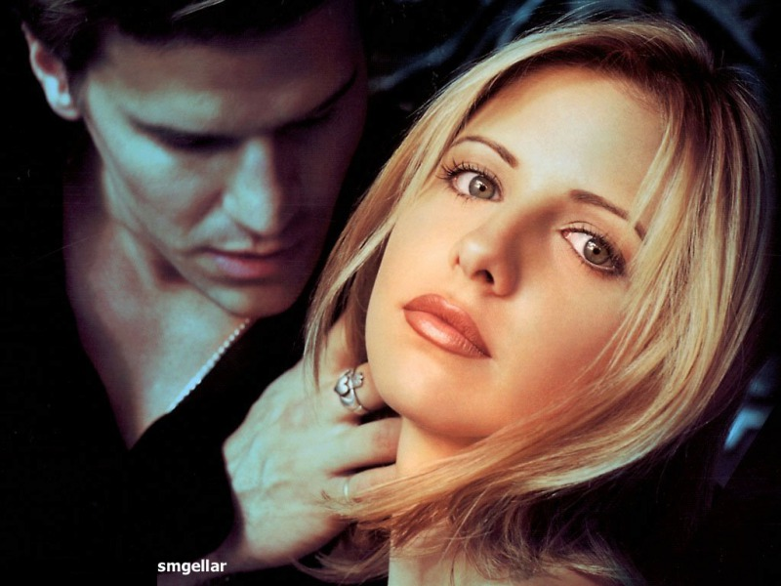
Tell me, what is my life without your love Dime, que es mi vida sin tu amor

Slide 21
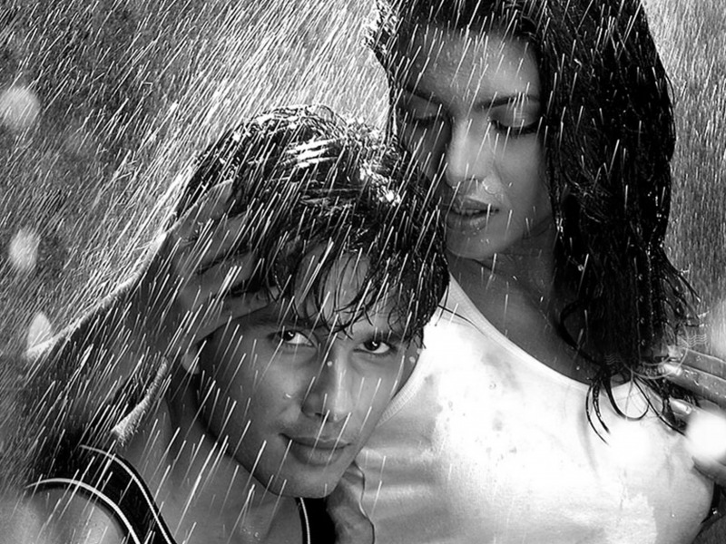
Tell me, who am I without you, by my side Dime, que soy sin ti, cerca a mi lado

Slide 22

Oh tell me, what is my life without your love Oh, dime, que es mi vida sin tu amor

Slide 23
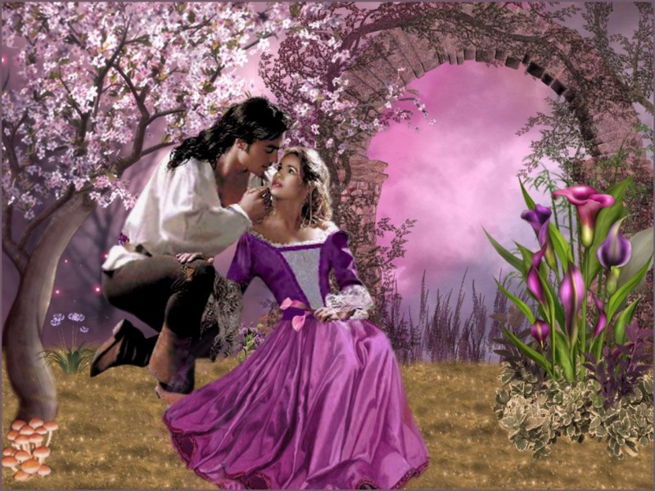
Tell me, who am I without you, by my side Dime, que soy sin ti, cerca a mi lado

Slide 24
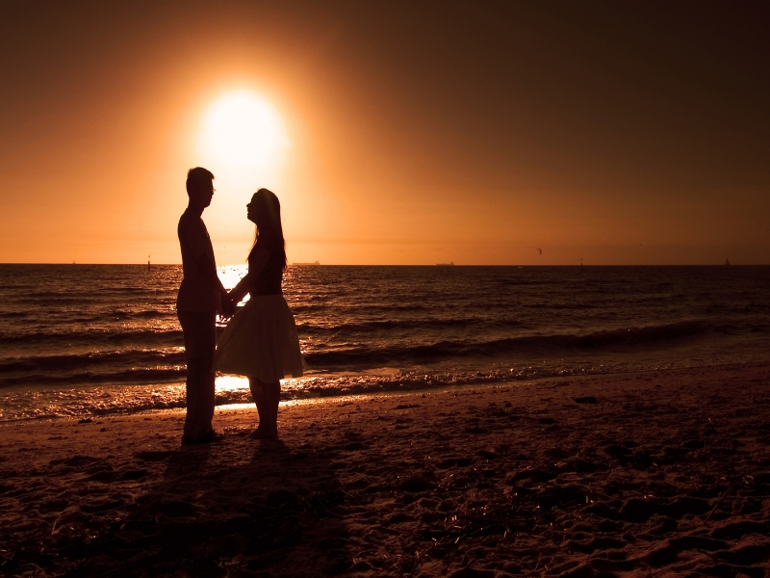
What is my life without your love Que es mi vida sin tu amor

Slide 25
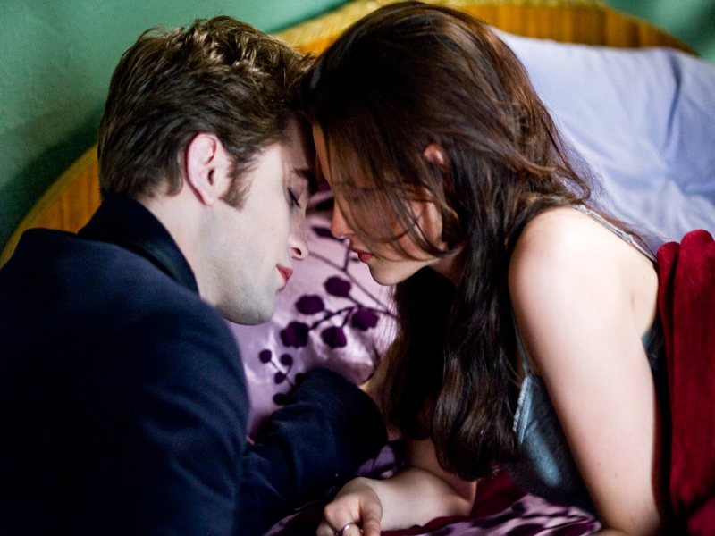
Tell me, who am I without you, by my side Dime, que soy sin ti, cerca a mi lado

Slide 26

Oh tell me, what is my life without your love Oh dime, que es mi vida sin tu amor
Roberto

Slide 27



Accede a la sección que desees desde aquí:
Propia Creación
De la Red
Dedicatorias | Fechas Especiales | Graciosos
Historia y Arte | Lugares | Musicales
Naturaleza y Ciencias | Política | Reflexión
Religiosos | Románticos | Salud
Dedicatorias | Fechas Especiales | Graciosos
Historia y Arte | Lugares | Musicales
Naturaleza y Ciencias | Política | Reflexión
Religiosos | Románticos | Salud
Si deseas recibir pps periódicamente en tu correo electrónico subscríbete aquí:

